Slide 1
IT-Security 4
Easy4me

Slide 2
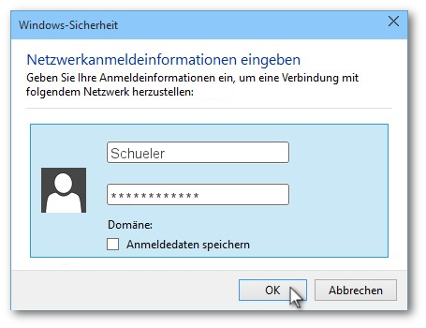
Benutzerkonto, Netzwerkkonto
Authentifizierung durch den Benutzer bei der Anmeldung
Abmelden nicht vergessen!

Slide 3
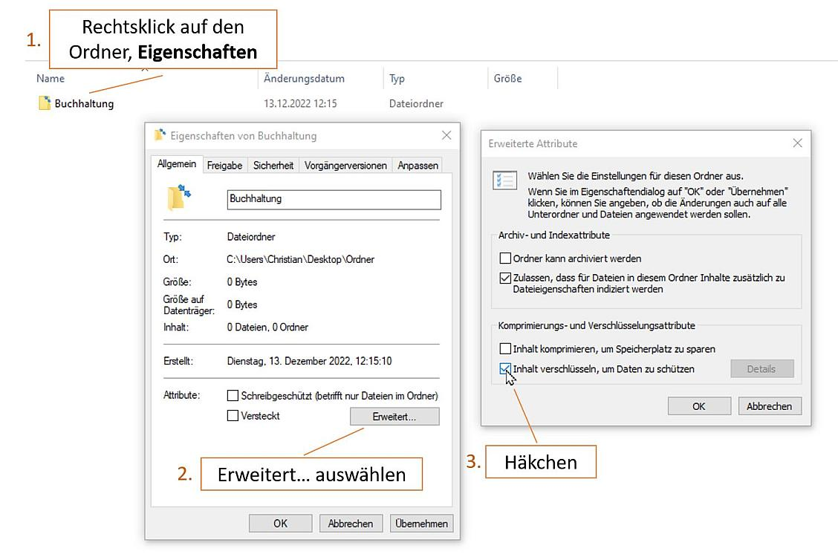
Verschlüsselung von Daten mit Windows
Öffne den Explorer,
Rechtsklick auf die Datei oder den Ordner
Fenster öffnet sich

Slide 4
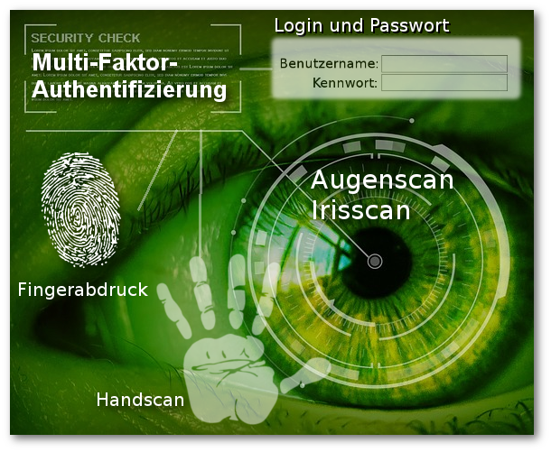
Multi-Faktor-Authentifizierung
Der Benutzer muss sich mehrfach identifizieren:
  Passwort oder PIN
  Biometrische Authentifizierung

Slide 5
Vertraulichkeit
Nur befugte Personen haben Zugang zu den Daten.
Daten müssen vor Missbrauch geschützt werden.

Slide 6
Integrität
Dateien enthalten den korrekten Inhalt.
Der Inhalt ist vollständig.
Daten wurden nicht unbefugt verändert.

Slide 7
Instant Messaging
Sofortige Nachrichtenübermittlung
Beispiel: WhatsApp, Facebook-Messenger
mitgeschickte Dateien können Malware enthalten!

Slide 8
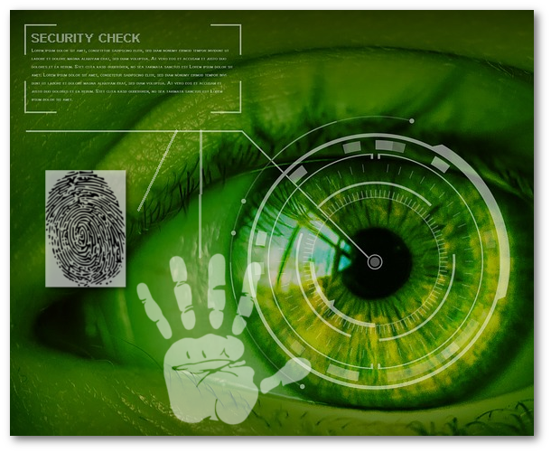
Biometrische Authentifizierung
Fingerprint
Iris-Scan
Handscan

Slide 9
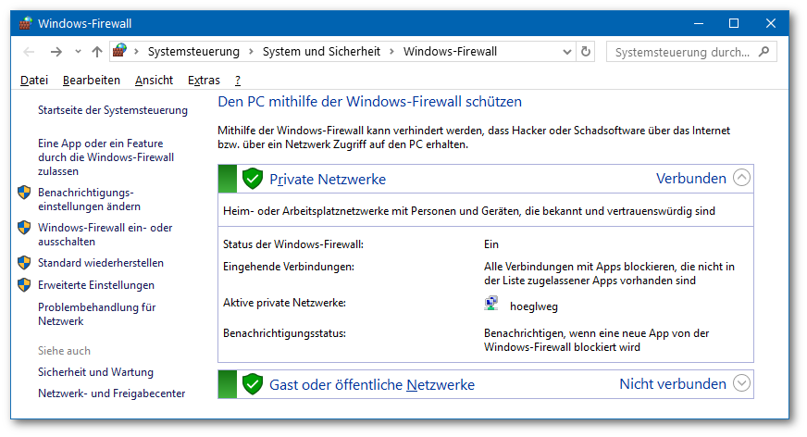
Firewall
verhindert, dass Hacker oder Malware über das Netzwerk Zugriff auf den PC erhalten
die Firewall soll immer aktiv sein

Slide 10
Apps, mobile Anwendungen
Apps nur von offiziellen App Stores!
  Apps können unnötig Ressourcen (z. B. Strom) verbrauchen
  Apps können Malware enthalten
Apps können Berechtigungen verlangen, z. B.:
  Standort bzw. Standortverlauf (auch mittels GPS)
  Zugriff auf Bilder und Kamera
  Zugriff auf E-Mails und Kontakte

Slide 11
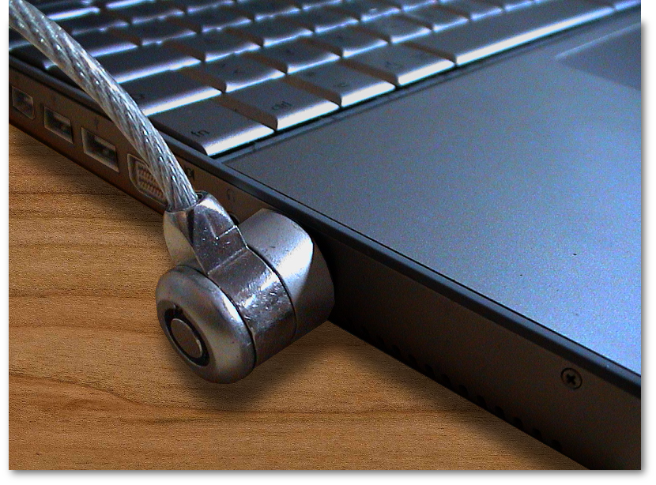
Datenverlust
durch höhere Gewalt wie z. B. Feuer
Diebstahl: Notebook wird gestohlen

Slide 12
Sicherheit für drahtlose Netzwerke (WLAN)
WPA und WPA2, bzw. WPA3 sind sichere Verschlüsselungen
WEP-Verschlüsselung ist technisch überholt
Offene WLAN können abgehört werden

Slide 13
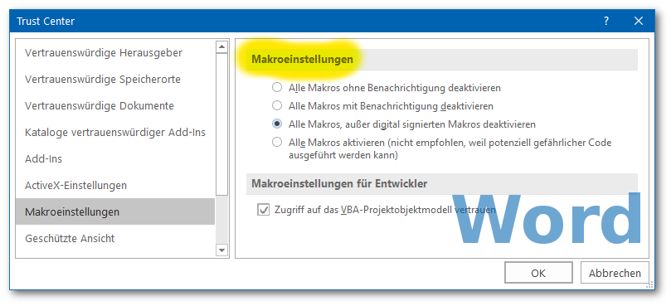
Makros
sind Programme, die in Dokumenten (Word, Excel, u.a.) eingebettet sind
Makros können mit sicheren Quellen enthalten
Nur Makros aus word-makro-sicherheit.png sollen aktiviert werden.

Slide 14
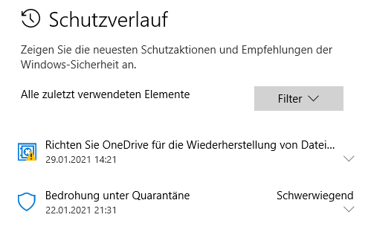
Viren, Virenscanner
Überprüft die Dateien auf Viren
reinigt Dateien von Viren
gelingt die Reinigung nicht, wird die befallene Datei in die Quarantäne verschoben
Malware, Typ schwerwiegend unter Quarantäne (Microsoft Defender)

